Slide 1
Презентація курсової роботи з дисципліни: “Бази даних”
Студент групи ІСТ-21-1 Дешков М.Ю.

Slide 2
Предмети презентації
Актуальність теми.
Інструменти які використовувались.
Структура Бази даних
Модулі.
Огляд продукту.
Висновок.

Slide 3
Актуальність теми
Онлайн магазини завжди були, є і будуть одним з самих популярних місць для здійснення покупок.
На даний момент існує величезна кількість магазинів, але не кожен з них може похвалитись швидким функціонуванням та оптимізацією. Сайт – лице онлайн магазину, не оптимізоване програмне забезпечення може викликати сильний відттік клієнтів. Тому дуже важливо вміти правильно констроювати та створювати сайт, в чому нам допомагає MVC патерн.
Доступність також грає велику роль, кожен хоче мати змогу редагування власного контенту. Як мінімум його видалення. В чому допомагає CMS система.

Slide 4
Інструменти які використовувались
Редактор коду – VS Code.
Фреймворки - Bootstrap та IonIcons.
Мови програмування - PHP, SQL.
Джерела з документацією по фреймворкам та мовам програмування (getbootstrap, php.net/docs та ін.).
Портативний сервер - Open Server.

Slide 5
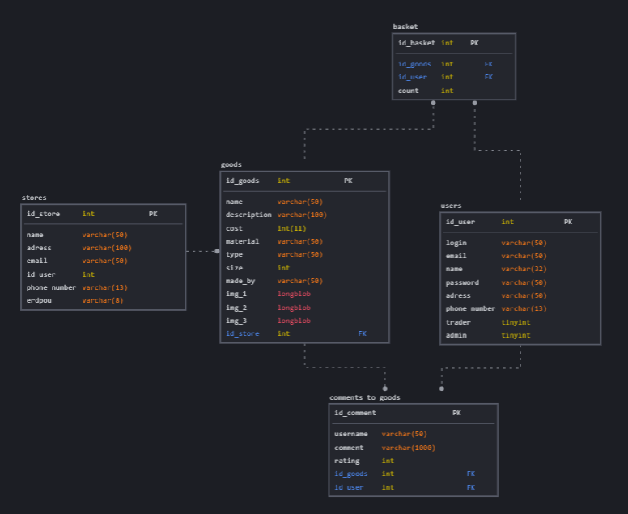
Діаграма бази даних

Slide 6
Модулі:
Каталог товарів
Система авторизації та рівнів доступу
Коментарі
Пошук за назвою та категоріями
Управління контентом з панелі користувача
Система списків (Коментарі, Замовлення, і т.д.)
Редагування контенту. (Профіль, Товари)

Slide 7
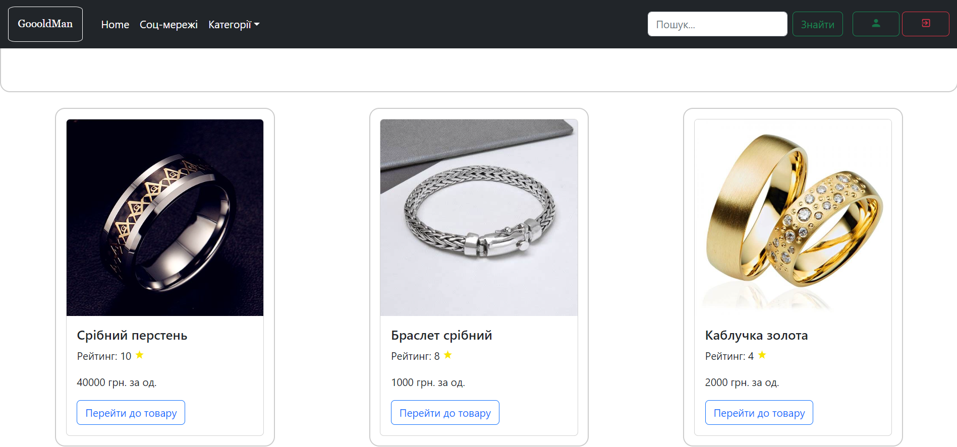
Загальний огляд продукту
При підключенні до сайту нас зустрічає головна
сторінка зі списком опублікованих товарів.
Кожен товар можна відкрити та переглянути
детальну інформацію про нього.
На присутні системи реєстрації та авторизації користувачів та магазинів. Кожен
користувач може зареєструвати свій магазин та почати публікувати товари, для цього йому
потрібно заповнити спеціальну анкету в профілі.
Також присутній простий пошук за назвою або категорією та типом.

Slide 8
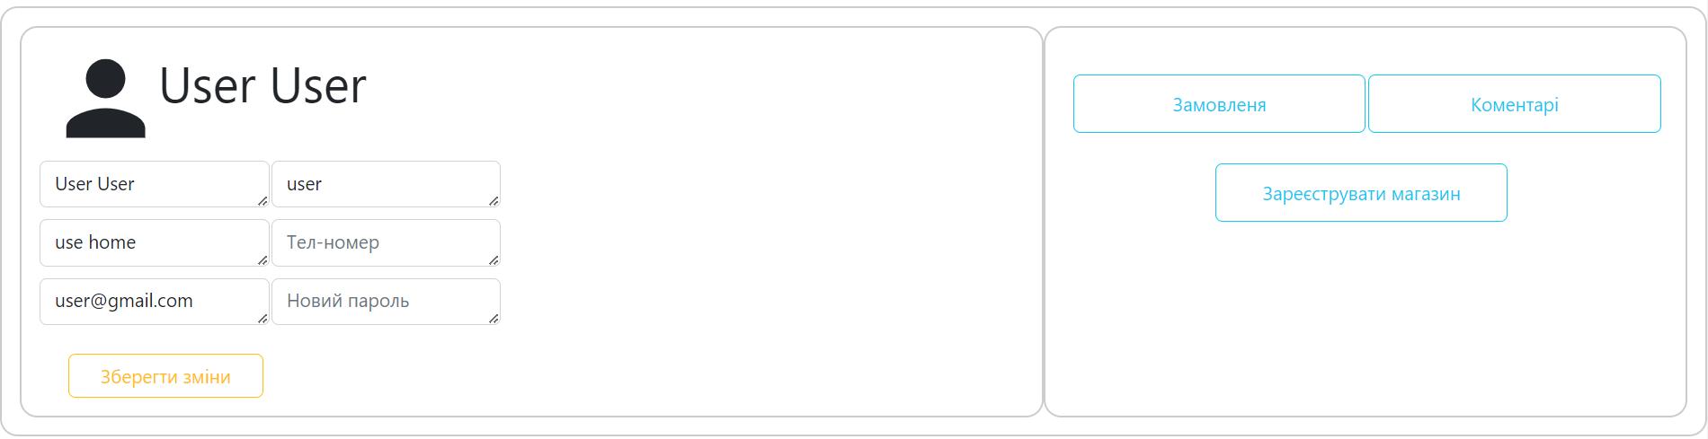
Сторінка користувача
Тут ми можемо помітити: 1. Можливість редагувати власну інформацію.
2. Можливість переглядати історію коментарів та замовлень.
3. Можливість зареєструвати власний магазин.

Slide 9
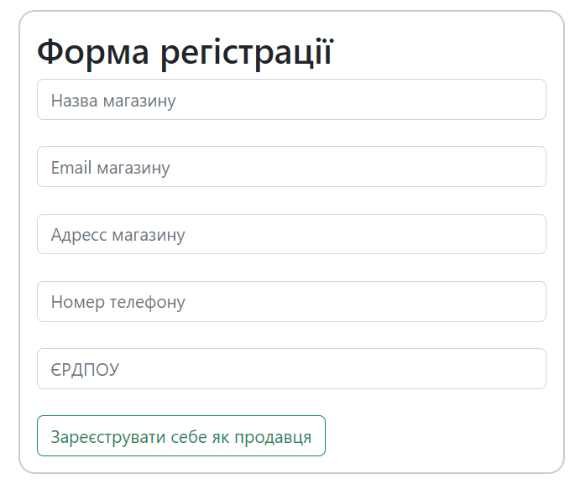
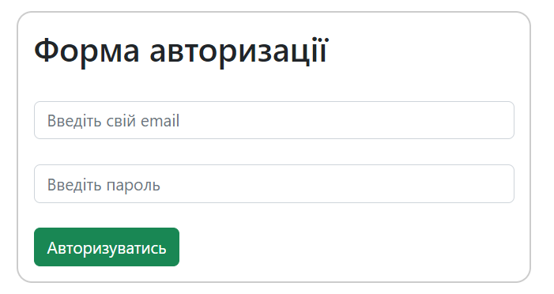
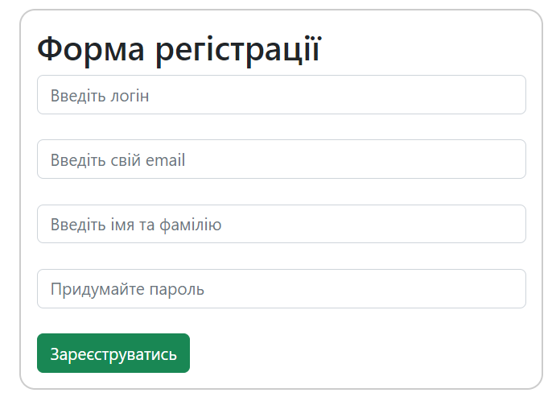
Форми реєстрацій та авторизації
Рис 2.
Рис 1.
Рис 3.

Slide 10
Висновки
В результаті виконання курсової роботи було розроблено сайт та базу даних, що повністю відповідає поставленим вимогам. Сайт є простим у користуванні, зі зрозумілим інтерфейсом.
Спроектований сайт та база даних повністю відповідає поставленим вимогам, та не вимагає великих ресурсів комп’ютера.

